Slide 1
Reading the situation: The relationship between dyslexia and situational awareness for road sign information
路標情境警覺對於閱讀障礙之間的關係
Benjamin Taylor

Slide 2
路標可提供駕駛道路資訊，駕駛依照路標給的資訊，了解或預測交通狀況、行人的活動、潛在的危險等等，因此，能了解路標的涵義並作出適當的駕駛行為。

Slide 3
Abstract
研究目標:
1. 探討標誌與情境察覺關係。
2. 探討閱讀障礙、理解路標、道路情境察覺關係。
閱讀障礙與理解路標及道路情境察覺，負相關。
路標多樣的形狀可能造成混亂，不易理解。建議提供形狀的訓練，讓駕駛能了解標誌意思後，且考慮到車內和車外狀況，做出適當的駕駛行為。

Slide 4
文獻
閱讀障礙症，包括識字、協調、排序等缺陷(Harrar et al.,2014)，且會影響視覺注意力(Stein, 2001)。
比起圖像資訊，在複雜的環境中（Sigmundsson，2005），文字資訊需要更多時間理解（Gori et al., 2014)
新手駕駛視覺注意力經常不足，其原因為缺乏SA
Dickinson, Chekaluk, and Irwin (2013)
路標表達的能力可以被開發，當駕駛變得更有經驗，應學習如何有效地在高需求的情況下分配自己的注意力，並能在察覺危險時變得更好（Underwood等，2002）。

Slide 5
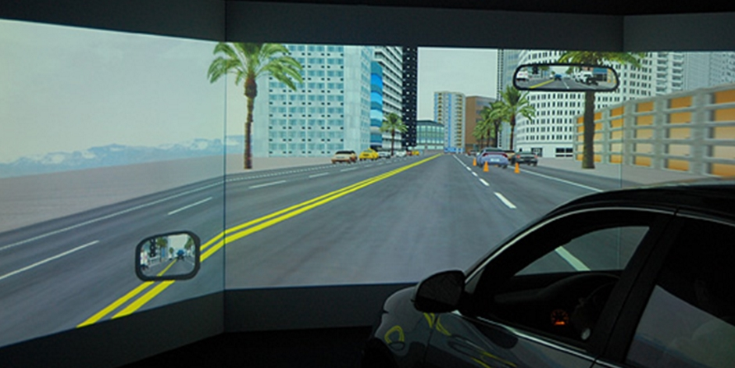
Method(1/4)
62位受測者(38女24男)，平均年齡:20.9歲，
來自Macquarie University，須有駕照。
駕駛模擬器(Model 400)。

Slide 6
第一階段，衡量閱讀能力&理解道路標誌
第二階段，完成SA三種探查

Slide 7
Method(2/4)
成人閱讀障礙量表:用來衡量受測者的閱讀能力
(ADC; Smyth & Everatt, 2001)
路標理解測驗（RSCT）
包括15種標誌(7警告與8個一般)，當行駛在路上時，看見前面標誌，覺得此標誌代表何意。
標誌尺寸為5x5cm，分別以彩色方式呈現在A4。
答案不正確0分，部分正確0.5分，正確1分。
百分比計算為得分除15。
Dewar et al. (1994)開發

Slide 8
Method(3/4)
短駕駛練習，以下為三種路段情況，每路段皆為3分鐘完成。
市區駕駛
城市兩線道且交通流量大。
標誌: 不要左轉、道路工程40、路面濕滑、卡車線道、前方路口。
郊區駕駛
位於繁忙的街區和購物地帶的道路。
標誌: 高速公路、共用道路、塌陷、醫院。
農村駕駛
安靜且交通流量小。
標誌: 前方有動物、急右轉、碎石路、鐵路。

Slide 9
Method(4/4)
情境探查
目的: 了解駕駛的「察覺能力」、「理解」、「解釋」。
(SA1)「察覺能力」:如何描述標誌圖形。
(SA2)「理解」:標誌的涵義。
(SA3)「解釋」:解釋違反此標誌有何種風險。

Slide 10
Result(1/4)
情境警覺的三個階段
平均績效分數: SA1>SA2>SA3。
平均績效分數:圖標誌>組合標誌>文字標誌
平均績效分數:警告標誌>一般標誌

Slide 11
Result(2/4)
一般標誌RSCT - Reg
閱讀障礙
ADC
路標理解RSCT
警告標誌RSCT - Warm

Slide 12
Result(3/4)
閱讀障礙 & SA情境警覺
閱讀障礙與標誌特定的類型，不相關。

Slide 13
Result(4/4)
閱讀障礙 & SA情境警覺 & 認知負荷
高負荷情況下，閱讀障礙與表達有相關。
低負荷情況下，閱讀障礙與圖像標誌及組合標誌負相關。
無經驗和有經驗的駕駛，閱讀障礙和SA情境警覺的關係
一年駕駛經驗者，閱讀障礙和SA不相關。
高負荷中，有四年以上駕駛經驗，閱讀障礙與表達有相關。
低負荷中，閱讀障礙與組合標誌有相關。
四年以上駕駛經驗者，
高負荷中，閱讀障礙與圖片標誌負相關。
低負荷中，閱讀障礙與SA、察覺、理解負相關。

Slide 14
Discussion(1/2)
本研究證實
情境警覺的三個階層，SA1>SA2>SA3。
閱讀障礙與理解路標及道路情境察覺，負相關。
兩個要點
改善路標表達後，對於新手駕駛有幫助。
關於閱讀障礙的問題，顯示路標表達不佳，導致駕駛不注意路標所傳達的資訊。

Slide 15
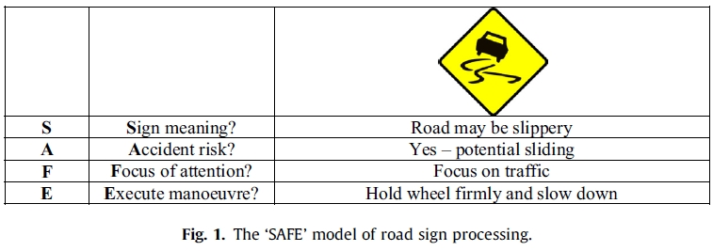
Discussion(2/2)
“SAFE”啟發式預警標誌
目的: 讓新手駕駛在一開始就使用路標判斷路況。

Slide 16
Conclusion
SA1察覺>SA2理解>SA3處理，
表示應開發啟發式標誌，可提升新手駕駛的路標判斷。
閱讀障礙與道路標誌處理，負相關。
圖案標誌>組合標誌>文字標誌，文字資訊需要花更多時間理解。
新手駕駛應學習如何分配有效視覺注意力，才能注意到重要的標誌。

